Slide 1
Syzkaller in uCore
计52 王纪霆 计52 匡正非

Slide 2
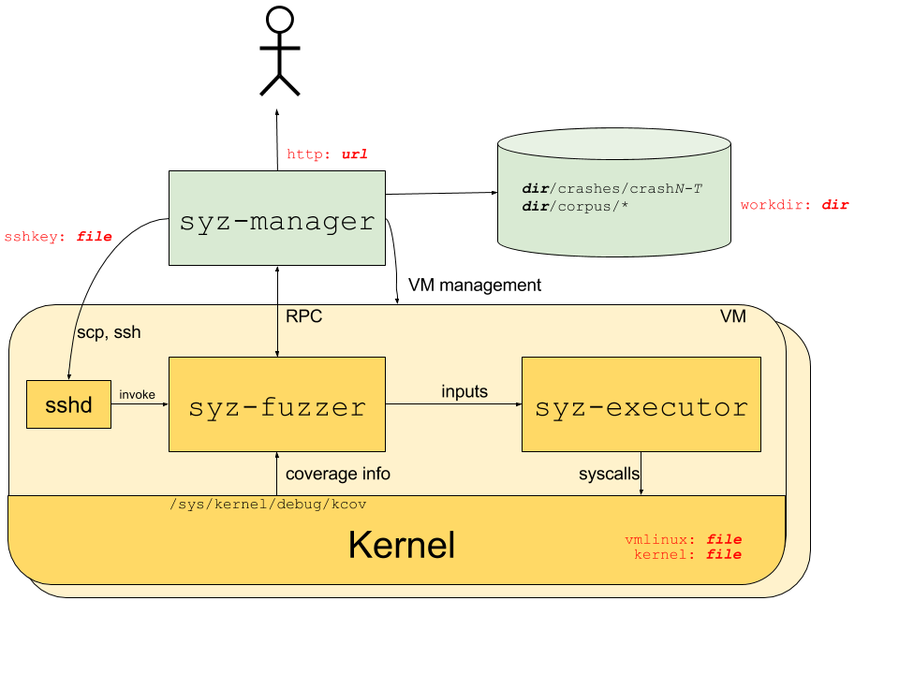
Syzkaller
Manager(Go)
主程序，生成VM、Fuzzer
Fuzzer(Go)
Target系统主程序，生成Executor、测试数据、统计覆盖率
Executor(C++)
负责执行系统调用

Slide 3
Syzkaller in ucore?
Requirements：
Golang ×
C++ × → C
SSH ×
RPC ×
Ext4 × → FAT
(Optional) KCOV ×
(Optional) Module for debug ×
Too hard for porting!

Slide 4
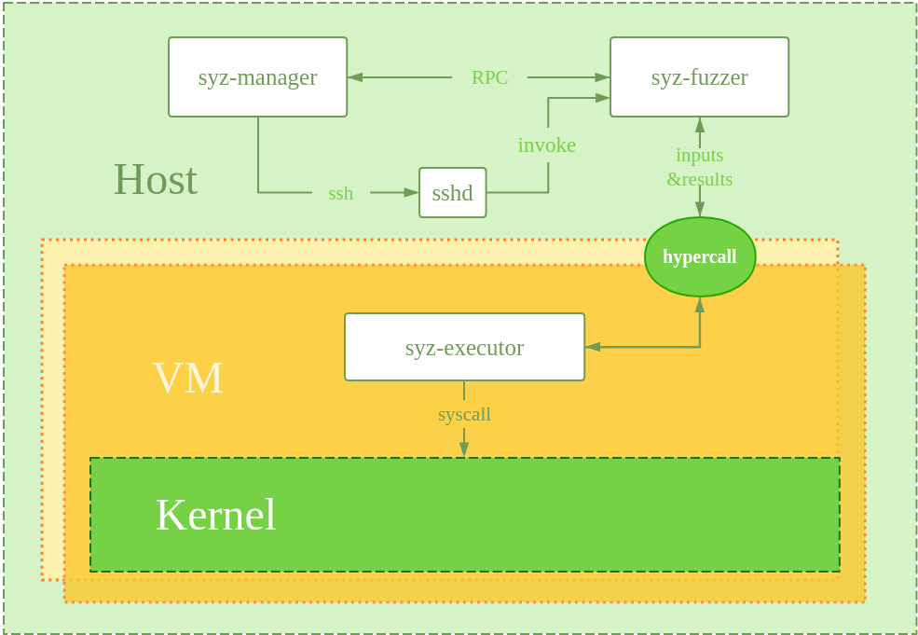
A new method
将fuzzer移出guest OS
全部使用Hypercall机制进行数据传输
避免了网络栈

Slide 5
kAFL
kAFL: Hardware-Assisted Feedback Fuzzing for OS Kernels
针对trace数据量过大的问题
使用qemu-kvm作为工具
Hypercall机制完成虚拟硬件反馈
Host OS
KVM
VM Entry
Qemu
VM Exit
Guest OS
Hypercall

Slide 6
Communication design
原guest OS
RPC: 没有影响
ssh: 可以取消
syz-fuzzer
syz-manager
In/out pipe: 管道
In/out memory: 共享内存
均可通过kAFL机制实现
executor
ssh远程调用：可以绕过

Slide 7
Details

Slide 8
Porting Executor
Executor 结构：
分为三层
主进程
Sandbox进程
Execute进程
进程之间通过mmap通信

Slide 9
Executor
主进程：
和fuzzer握手
建立运行环境
建立Sandbox进程

Slide 10
Executor
Sandbox进程：
进一步建立环境
等待fuzzer的execute指令
建立Execute进程

Slide 11
Executor
Execute进程：
读取execute中的数据
建立线程池
处理execute指令

Slide 12
Porting Executor
相当麻烦
5000余行C++代码
用户库不一致
语法不一致
※ 很多根本就不存在的函数（是否可以删去？）

Slide 13
Porting Executor
删：
陆陆续续删掉了3000余行代码
超过一半的头文件也被删掉
删除函数很难抉择——必须看懂
尽量保留 → 尽量精简

Slide 14
Porting Executor
改：
用户库存在着诸多不一致
例：mmap与linux_mmap，wait_pid，sigaction等
目前只对使用过的函数进行了更正

Slide 15
Porting Executor
改：
替换一些未实现的函数
例：_atomic_load_n -> atomic_load(atomic_t)
or mutex
例：umount2 -> umount

Slide 16
Porting Executor
改：
删掉一些不必要的函数，最小化需求
例：unlink(), rmdir(),等

Slide 17
Porting Executor
填：
填充必须增加的函数（尽量少）
用户库未出现的系统调用
_longjmp, _setjmp

Slide 18
Syscall Description
用于生成系统调用序列的描述文件
例：
include <file.h>
resource fd[int32]: 0xffffffffffffffff, 0
open_flags = O_RDONLY, O_WRONLY, O_APPEND, ….
SYS_open(file ptr[in, filename], flags flags[open_flags]) fd

Slide 19
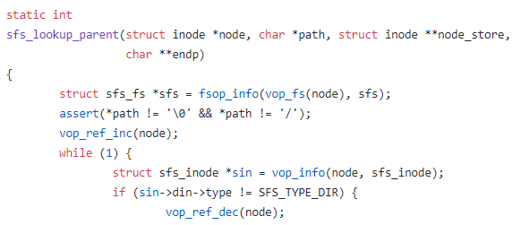
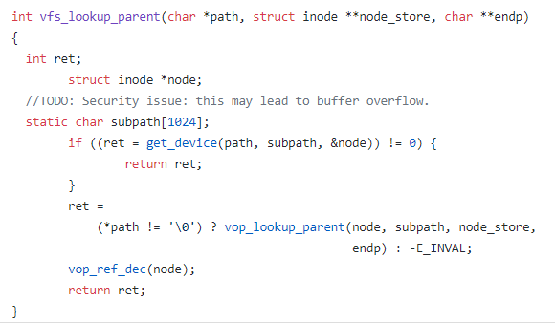
Found bugs（例1
Kernel panic

Slide 20
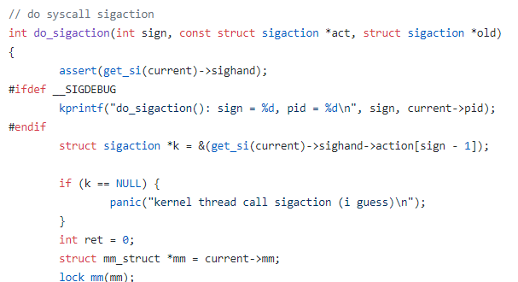
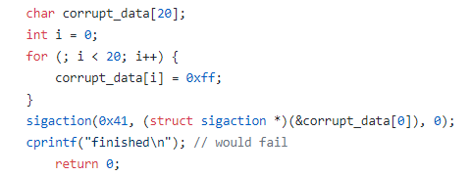
Found bugs（例2
栈溢出攻击

Slide 21
未来预想 & 总结
添加更多系统调用的测试，修改框架使得其可以执行Fast syscall；
添加kcov功能，正确获取分支条件、覆盖率等信息，使得syzkaller可以更有方向地生成测例；
添加更多方向的测试，例如多线程、网络栈、多文件系统的测试等；

